Slide 1
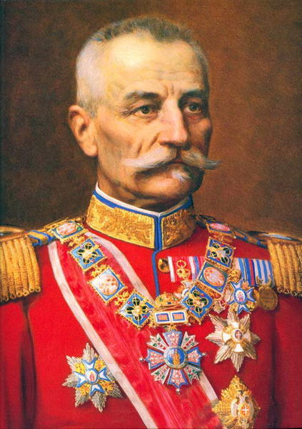
СРБИЈА У xx ВЕКУ
краљ Петар Карађорђевић

Slide 2
Краљ Петар Карађорђрвић
Србија у XX веку
Након династије Обреновић власт у Србији преузима династија Карађорђевић.
Први краљ из ове династије, био је краљ Петар Карађорђевић. Проглашен је за краља 1904. год, на стогодишњицу Првог српског устанка.
Краљ Петар I је био унук Ђорђа Петровића - Карађорђа

Slide 3
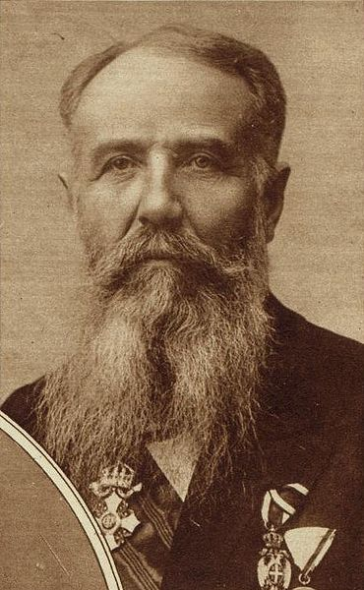
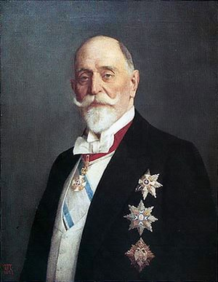
Краљ Петар Карађорђрвић
Србија у XX веку
За време краља Петра Карађорђевића Србија се опорављала и напредовала.
Председник владе био је Никола Пашић.
Са радом је почела и Народна банка Србије на чијем челу се налазио Ђорђе Вајферт.
Краљ Петар I Карађорђевић
Никола Пашић
Ђорђе Вајферт

Slide 4



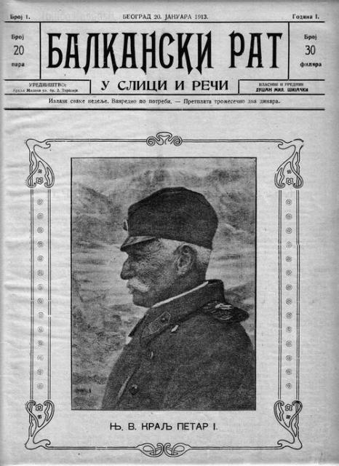
Краљ Петар Карађорђрвић
Први балкански рат
У намери да се у потпуности ослободе простори Бакланског полуострва од турске власти, Србија је 1912. год. склопила војни савез са:
Црном Гором Грчком Бугарском
Исте године почеле су борбе наших савезника
за поптуно ослобађање од турског утицаја на Балкану.
Ове борбе познате су као Први балкански рат.
Турска је била принуђена да склопи мир 1913. год. и коначно се повуче са Балканског полуострва.

Slide 5
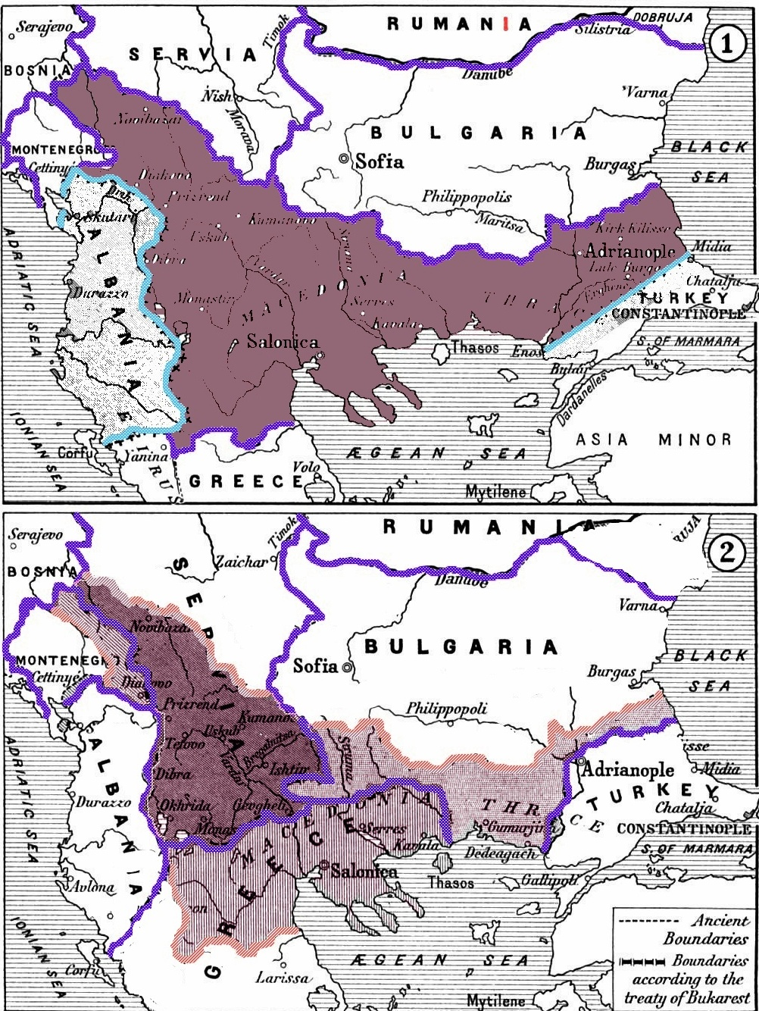


Краљ Петар Карађорђрвић
Први балкански рат 1912 – 1913 год.
Територија која је била окупирана турском влашћу означена је љубичастом бојом.
На њој су вођене савезничке борбе против Турака у Првом балканском рату.
Подела територије међу савезницима:
Србија,
Црна Гора,
Грчка,
Бугарска,
Након склапања мира у Лондону, створена је и нова држава на Балкану, Албанија.

Slide 6
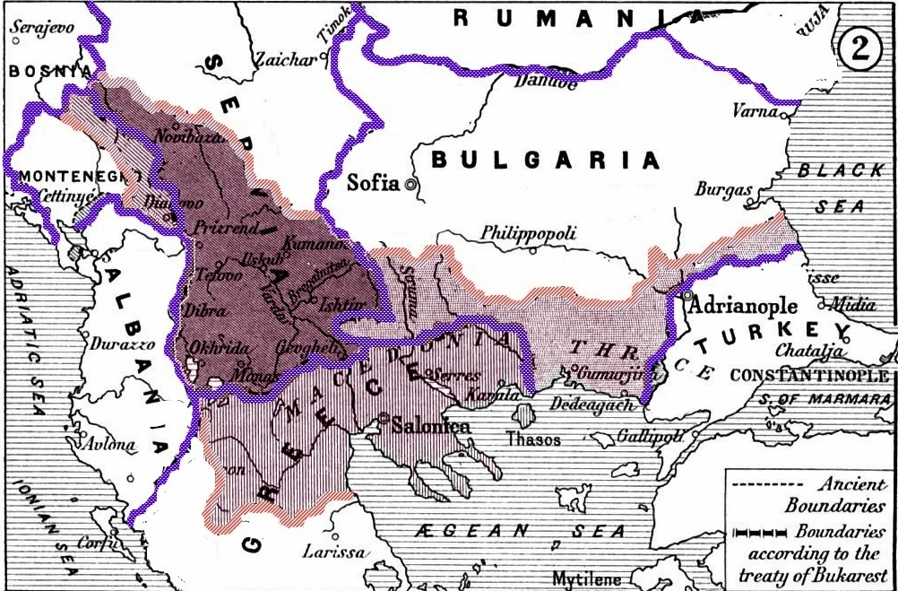
Краљ Петар Карађорђрвић
Други балкански рат 1913. год.
Бугарска је била незадовољна оваквом поделом територије и објавила је рат Србији 1913. год. Тај рат назван је Други балкански рат и вођен је највише за територију данашње Македоније.
Уз помоћ преосталих савезника: Црне Горе и Грчке, Србија успева да однесе победу и задржи територије које су јој припале након склапања мира у Лондону.

Slide 7
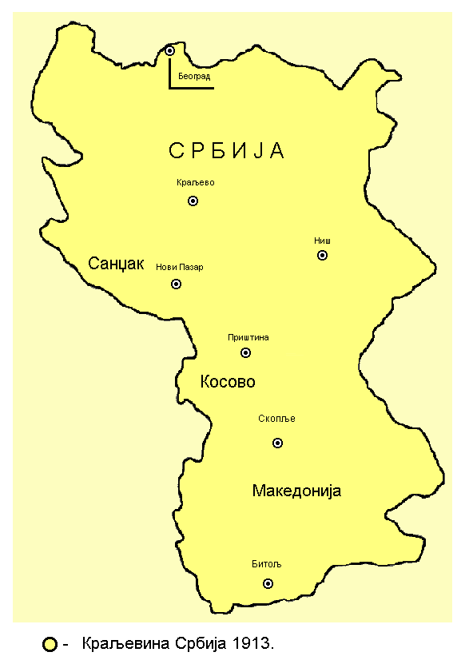
Краљ Петар Карађорђрвић
Други балкански рат 1913 год.
Стварање нове државе, Албаније, било је на штету Србије, Грчке и Црне Горе, али је моћна аустроугарска држава на томе инсистирала.
И поред тога, Србија је ослободила значајан део своје територије од Турака и проширила границе након балканских ратова.
Постала је моћна држава, што аустроугарској власти није нимало одговарало.

Slide 8
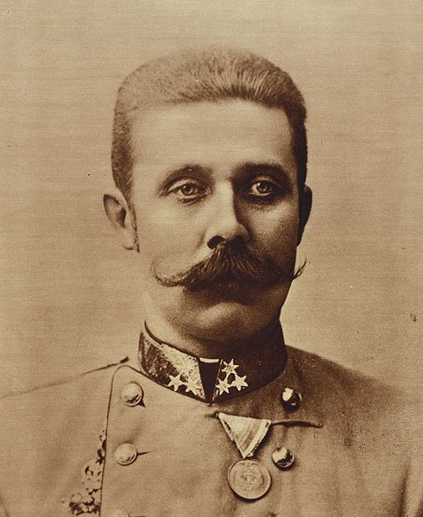
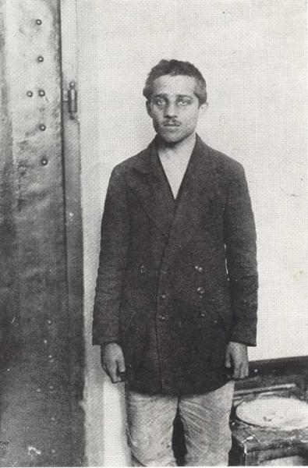
Краљ Петар Карађорђрвић
Атентат у Сарајеву
Аустроугарска је желела да прошири свој утицај на Балкану. Односи са Србијом били су затегнути. У ишчекивању повода за напад на Србију,
у Сарајеву се догодило убиство аустријског принца Фернинада 1914. год.
За убиство принца оптужен је Гаврило Принцип.
Принц Фернинанд
Гаврио Принцип

Slide 9
Краљ Петар Карађорђрвић
Први светски рат 1914 - 1918
За организовање атентата на принца Фернинада у Сарајеву - оптужена је Србија. Аустроуграске власти тражиле су од Србије да потпише документ о признавању аустроуграске власти на својој територији – ултиматум.
Краљ Петар I Карађорђевић и његов син ренгент Александар Карађорђевић су то одбили.
Аустроуграска је у јулу 1914. год. објавила рат Србији.
Био је то почетак Првог светског рата који је трајао све до 1918. год.

Slide 10
Краљ Петар Карађорђрвић
Повод и почетак Првог светског рата 1914.год.

